Slide 1
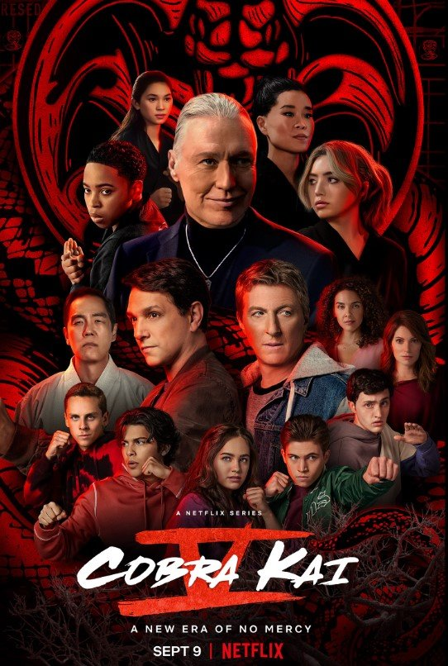

COBRA KAI
POR QUE EU GOSTO DESSA SERIE?

Slide 2
Que serie é cobra kai?
Essa serie ela é de lutas entre adolescentes e é uma continuação de “karatê kid”.
A historia é uma continuação da vida do lutador Johnny Lawrence que perdeu um campeonato de karate contra seu maior rival Daniel LaRusso em 1984.
Na serie o Johnny Lawrence vira sensei de Miguel Diaz que vinha sofrendo bullyng na escola, eles dois se conheceram através de uma briga entre os valentões e o Miguel, nessa briga Johnny Lawrence decidi ajudar o Miguel na briga, depois da briga o sensei lawerence
Leva o Miguel diaz para o dojo cobra kai, e la ele ensina suas técnicas e artimanhas de karate para o Miguel.

Slide 3
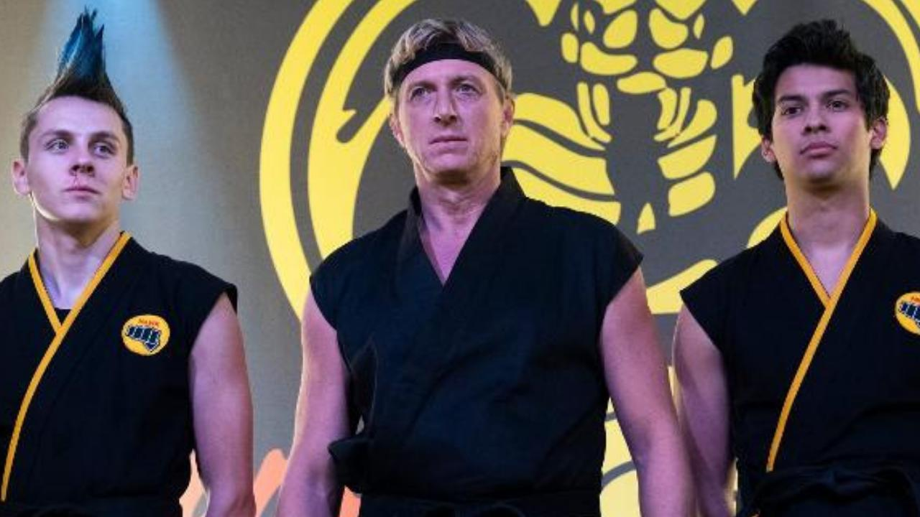
Personagens favoritos:

Slide 4
Por que eu gosto dessa serie ?
Eu gosto muito dela porque é um tema que eu gosto muito de ver que é a luta, gosto muito do roteiro dela e fiquei muito feliz que vi que ia ter uma continuação do filme, essa serie quase ninguém gosta, mais eu amo.
ela com certeza é uma das melhores series q eu já vi.esses dias lançou a 5° temporadav e realmente ta muito boa, estou muito ansioso para a 6° temporada.

Slide 5
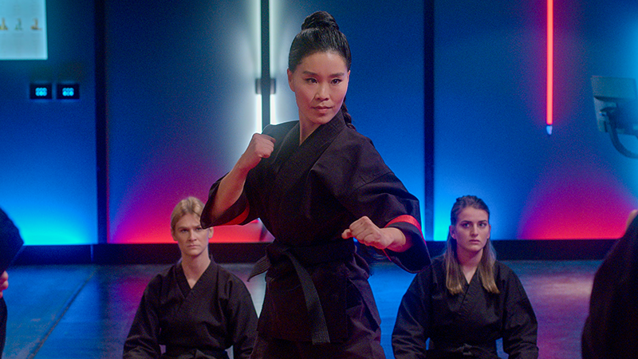
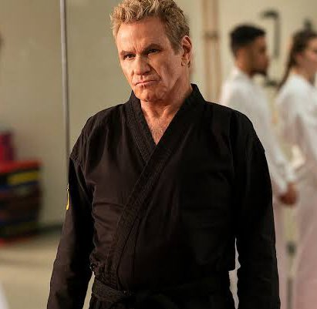
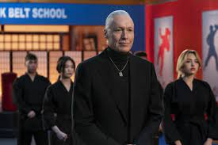
Vilões da serie Kim Da-Eun John Kreese Terry Silver

Slide 6
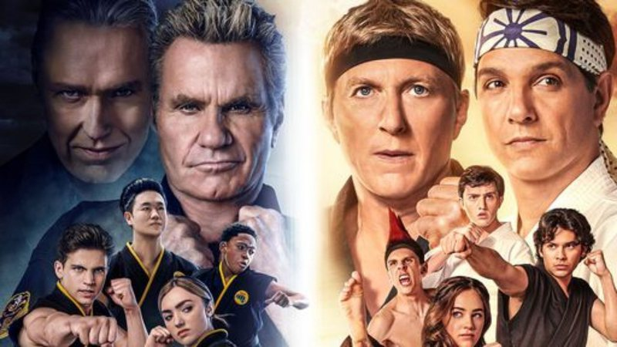
FIM <3

